Slide 1

Το Μήλο της Έριδος
Μία ιστορία που άλλαξε τον κόσμο και οδήγησε στον θρυλικό Τρωικό Πόλεμο

Slide 2
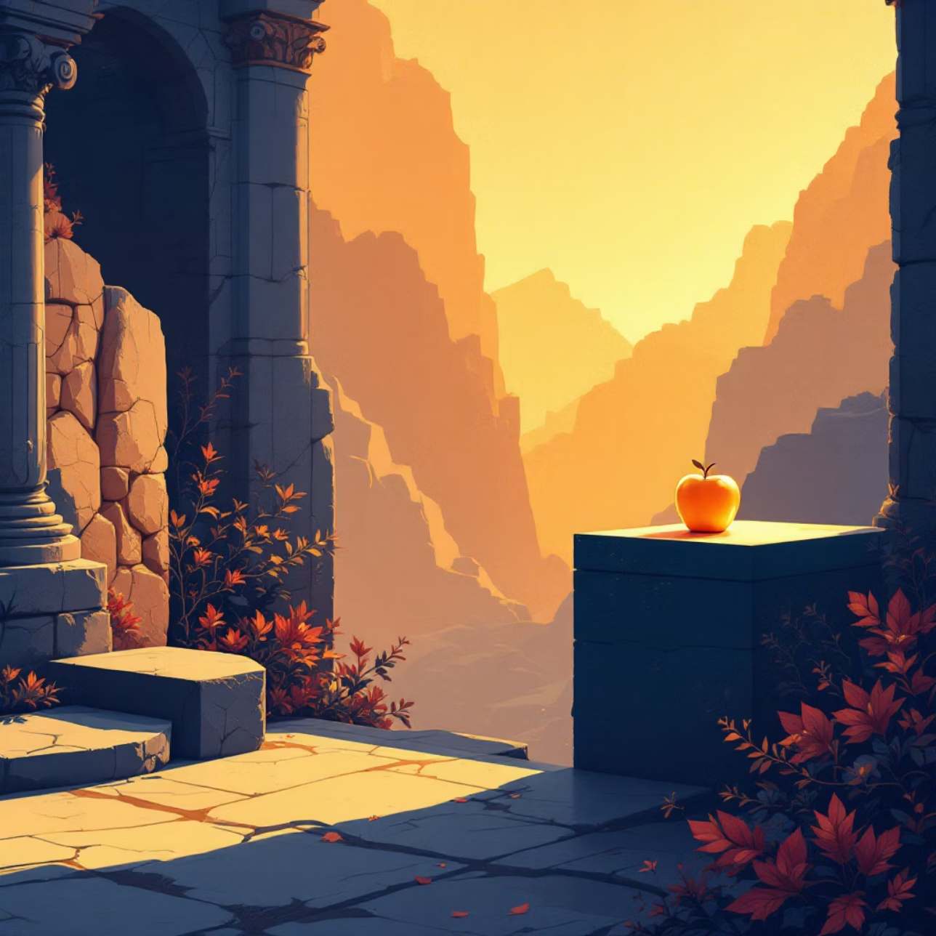
Ένα Χρυσό Μήλο που Προκάλεσε Καταστροφή
Το "Μήλο της Έριδος" είναι ένα χρυσό μήλο με την επιγραφή "στην ωραιότερη" που πέταξε η θεά Έριδα σε έναν γάμο. Αυτό το φαινομένως αθώο μήλο προκάλεσε τη μεγαλύτερη διαμάχη μεταξύ των θεών του Ολύμπου.
Η ιστορία αυτή δείχνει πώς η ματαιοδοξία και η φιλοδοξία μπορούν να οδηγήσουν σε καταστροφικές συνέπειες που επηρεάζουν ολόκληρους λαούς.

Slide 3
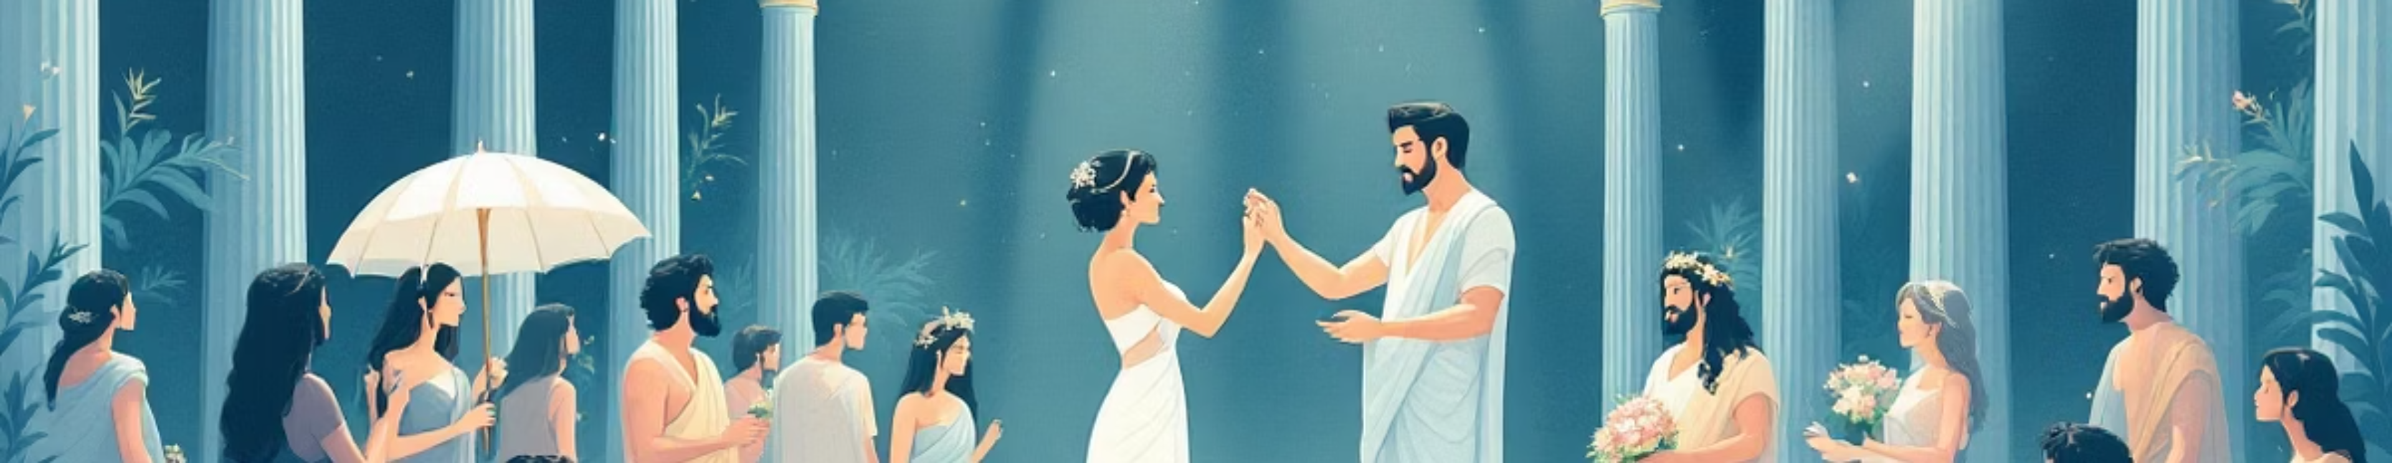
Ο Γάμος του Αιώνα
Ο Γαμπρός
Η Νύφη
Οι Καλεσμένοι
Πηλέας, ο θνητός ήρωας που κατάφερε να κερδίσει την καρδιά μιας θεάς
Θέτις, η θαλάσσια νύμφη, μητέρα του μελλοντικού ήρωα Αχιλλέα
Όλοι οι θεοί του Ολύμπου... εκτός από μία
Ένας γάμος που θα έμενε στην ιστορία όχι για τη χαρά του, αλλά για τις τραγικές συνέπειές του.

Slide 4
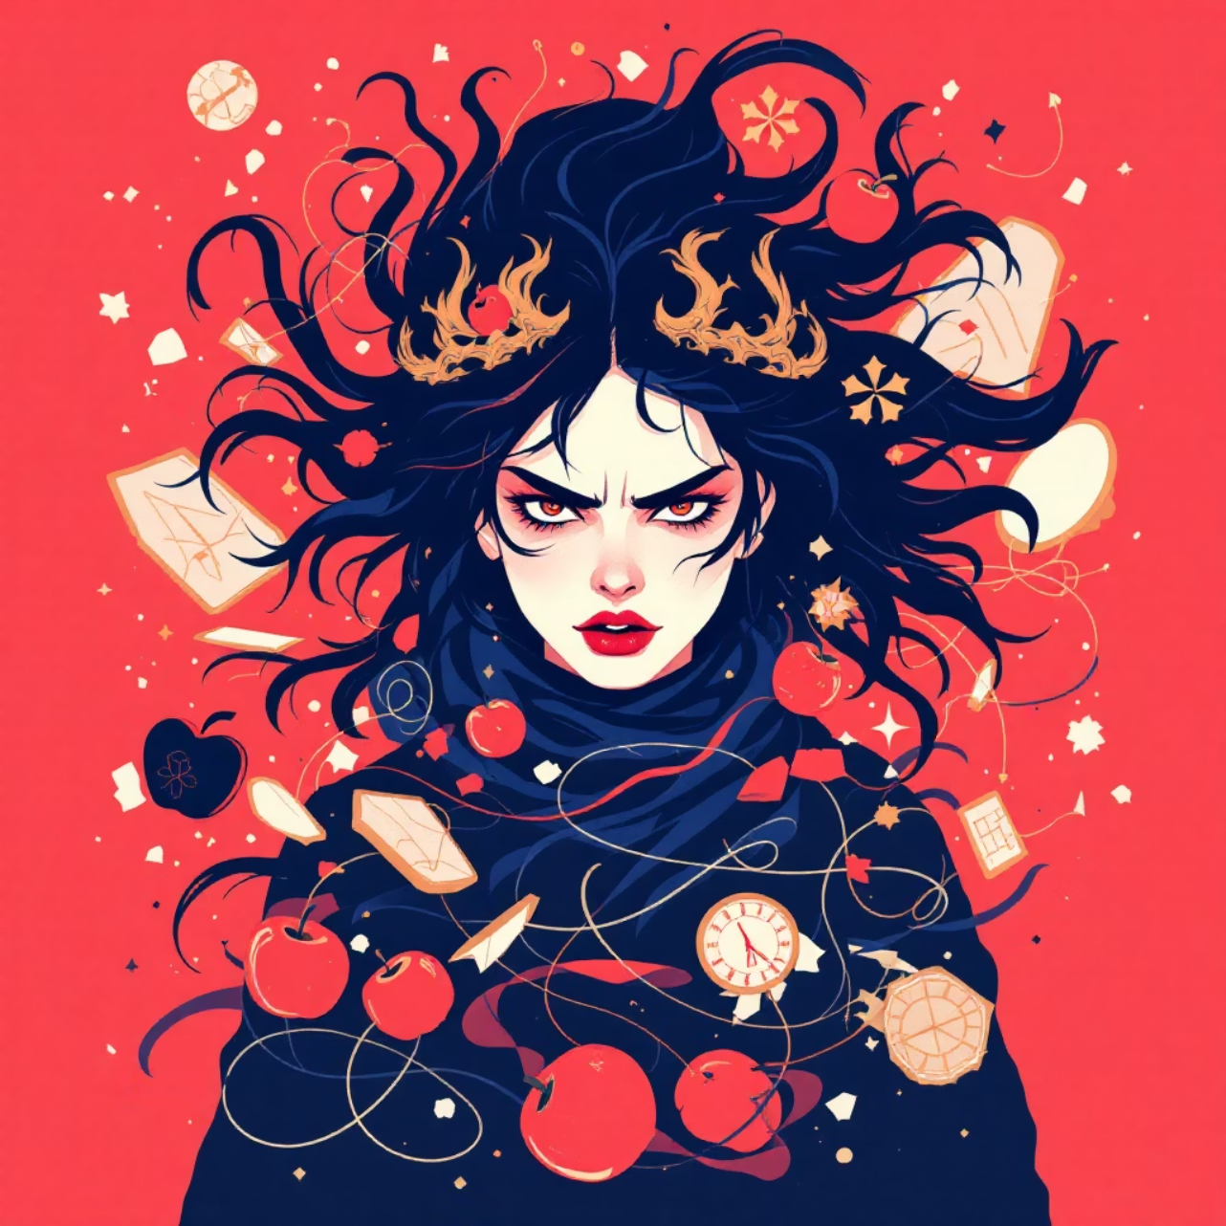
Η Απρόσκλητη Θεά
Έρις - Η Θεά της Διχόνοιας
Η Έρις, η θεά της διχόνοιας και του χάους, δεν κλήθηκε στον γάμο του Πηλέα και της Θέτιδας. Θυμωμένη από αυτή την προσβολή, σχεδίασε την τέλεια εκδίκηση.
"Αν δεν με θέλετε στη χαρά σας, θα σας φέρω τη δυστυχία!"

Slide 5
Η Πρόκληση
01
02
Η Εμφάνιση
Το Χρυσό Μήλο
Η Έρις εμφανίζεται ξαφνικά στο γλέντι, διακόπτοντας τους εορτασμούς
Πετάει ένα λαμπερό χρυσό μήλο στη μέση της αίθουσας
03
04
Η Επιγραφή
Η Αναταραχή
"Στην ωραιότερη" - τρεις λέξεις που θα άλλαζαν την ιστορία
Άμεσος σάλος μεταξύ των θεαινών του Ολύμπου

Slide 6
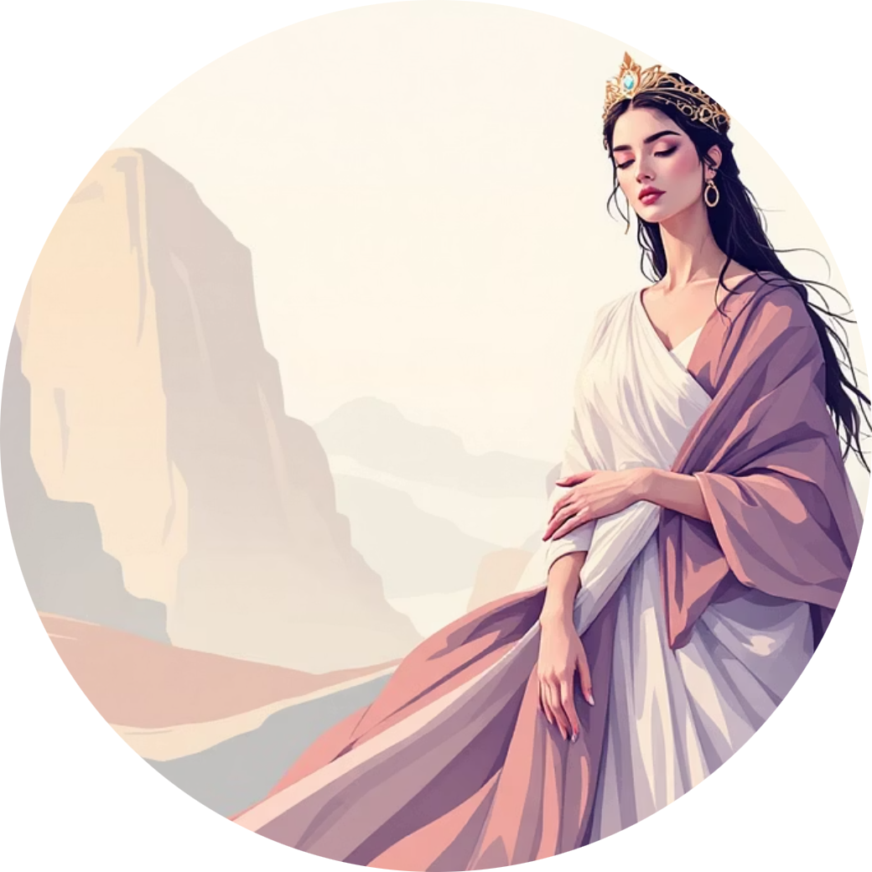


Οι Τρεις Αντίπαλες
Ήρα
Αθηνά
Αφροδίτη
Η βασίλισσα των θεών, σύζυγος του Δία, που θεωρούσε ότι της ανήκε το μήλο ως η πιο ισχυρή θεά
Η θεά της σοφίας και του πολέμου, που πίστευε ότι η ομορφιά συνδυάζεται με τη νοημοσύνη
Η θεά της αγάπης και της ομορφιάς, που ήταν σίγουρη ότι κανείς δεν μπορούσε να τη ξεπεράσει

Slide 7
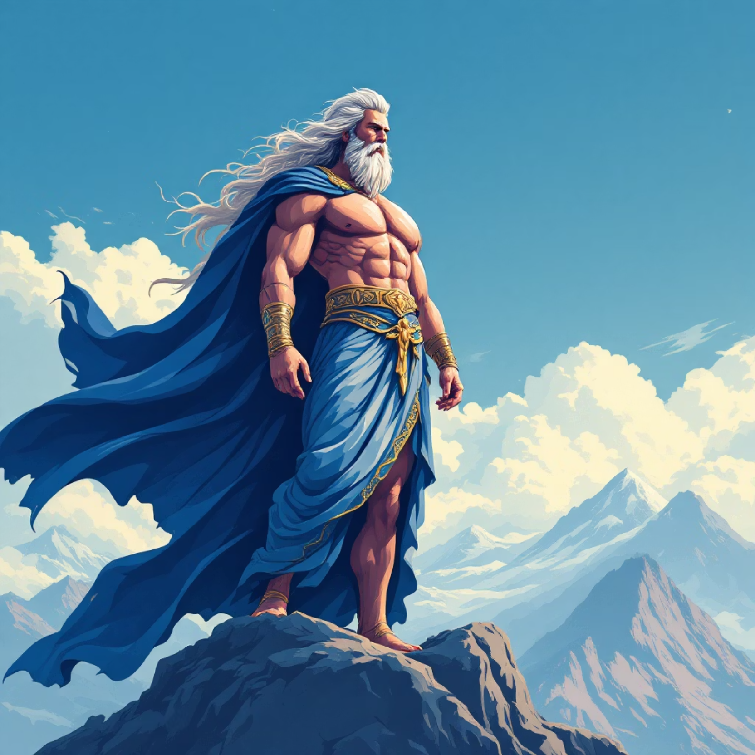
Ο Δίας Αναζητά Λύση
Το Αδιέξοδο
Καμία από τις τρεις θεές δεν μπορούσε να επικρατήσει. Η ένταση στον Όλυμπο έφτασε στο κόκκινο, με κάθε θεά να επιμένει ότι εκείνη άξιζε το μήλο.
Ο Δίας, σοφά, αρνήθηκε να κρίνει μεταξύ της συζύγου του, της κόρης του και της θεάς της ομορφιάς.

Slide 8
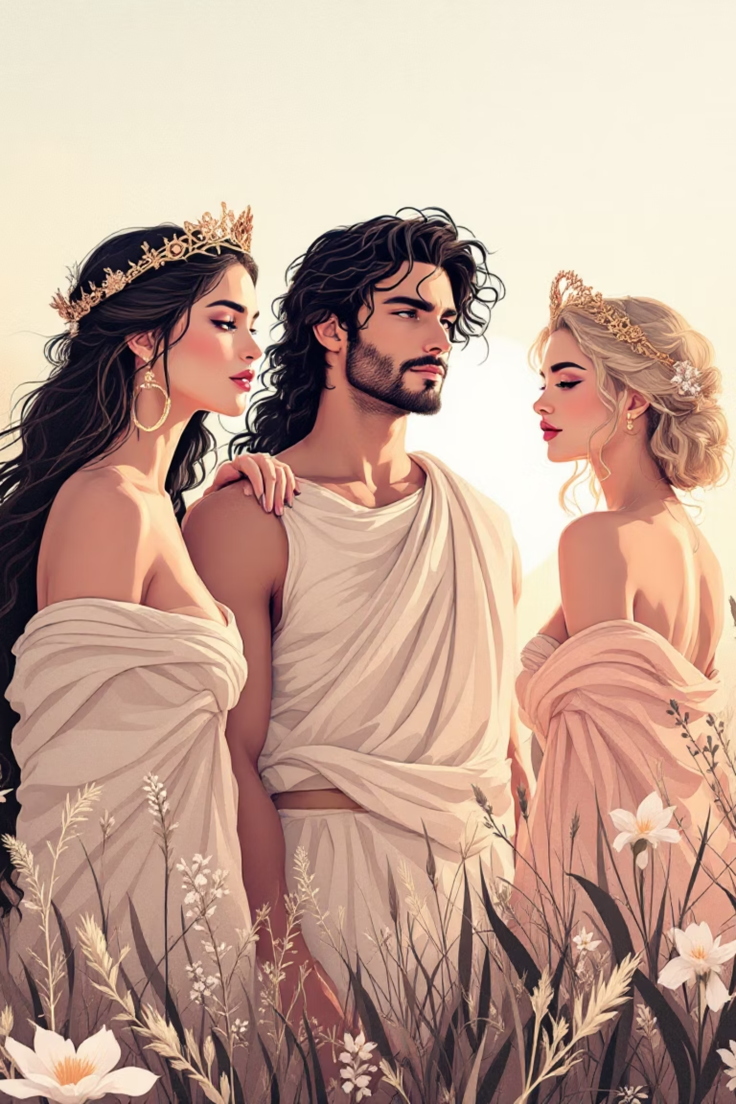



Η Κρίση του Πάρη
Ο Εκλεκτός
Ο Δίας επέλεξε τον Πάρη, πρίγκιπα της Τροίας, να κρίνει ποια θεά άξιζε το μήλο
Τα Δωροδοκήματα
Κάθε θεά του πρόσφερε κάτι μοναδικό για να κερδίσει την εύνοιά του
Η Επιλογή
Μια απόφαση που θα καθόριζε το μέλλον ολόκληρου πολιτισμού

Slide 9



Τα Δώρα των Θεαινών
Ήρα
Αθηνά
Αφροδίτη
Πολιτική δύναμη και απέραντο πλούτο
Σοφία και ανικητότητα στη μάχη
Την αγάπη της ωραιότερης γυναίκας
Η βασίλισσα των θεών υποσχέθηκε να τον κάνει τον πιο ισχυρό άρχοντα της γης
Η θεά της σοφίας του προσέφερε να γίνει ο σοφότερος και ηρωικότερος πολεμιστής
Η θεά της ομορφιάς του υποσχέθηκε την καρδιά της Ελένης της Σπάρτης

Slide 10
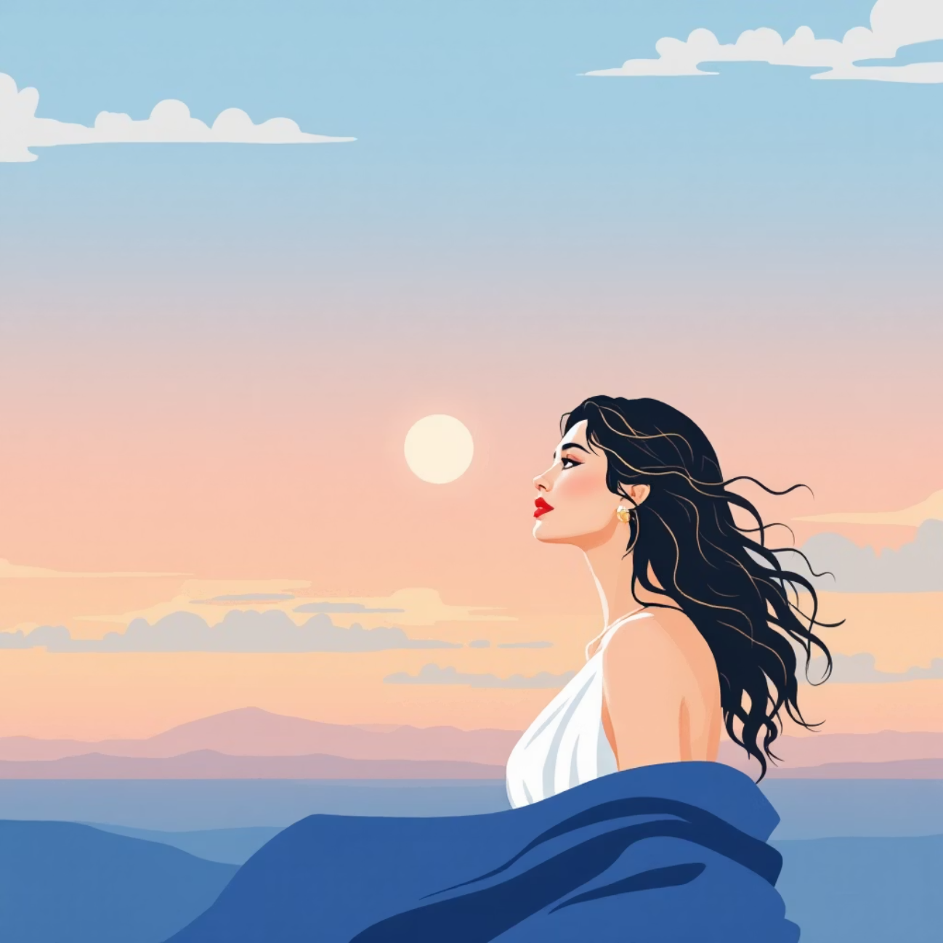
Η Επιλογή που Άλλαξε την Ιστορία
Ο Πάρης Αποφασίζει
Ο Πάρης έδωσε το μήλο στην Αφροδίτη, επιλέγοντας την αγάπη έναντι της δύναμης ή της σοφίας. Η απόφασή του οδήγησε στην απαγωγή της Ελένης και τελικά στον δεκαετή Τρωικό Πόλεμο.
Έτσι, ένα απλό μήλο έγινε η αιτία της μεγαλύτερης σύρραξης της αρχαιότητας
Μάθημα: Οι επιλογές μας, ακόμη και οι φαινομένως μικρές, μπορεί να έχουν μεγάλες συνέπειες

